Slide 1

Recherche Internet
Utilisation d’internet comme source d’information et moyen de communication
Source de l’image: http://www.roastbrief.com.mx/wp-content/uploads/2012/05/exploradores.jpg

Slide 2
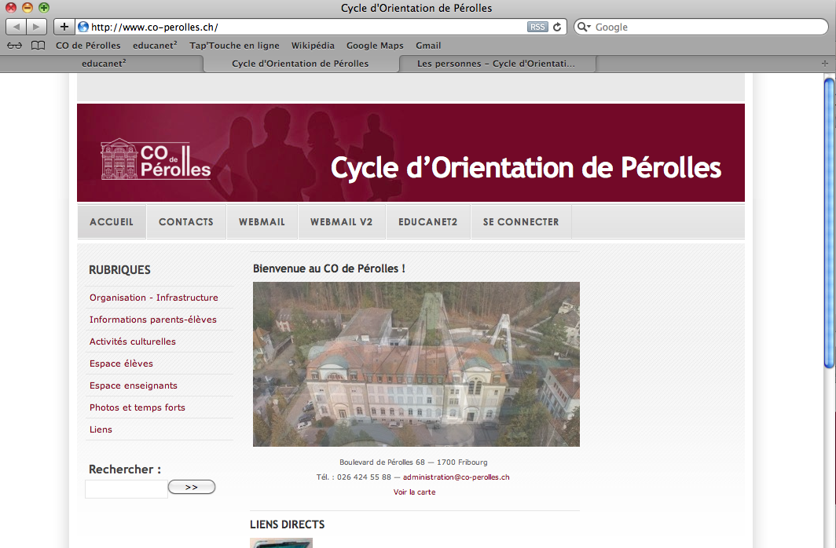
Recherche Internet
1
2
Connais-tu les différents éléments d’un logiciel pour aller sur internet?
4
5

Slide 3
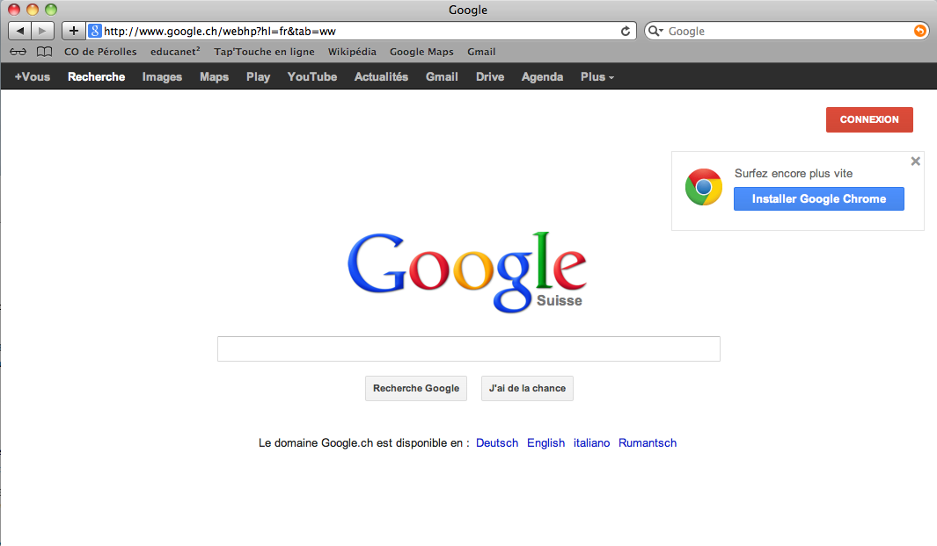
Recherche Internet

Slide 4
Recherche Internet
Moteur de recherche « Google »
Google existe pour tout maintenant:
Rechercher
Cartes (map)
Images
Traduire
Cinéma
Shopping
Météo
Calculer

Slide 5
Recherche Internet - Astuces
Soyez efficace!!!
Comment faire?
Mots-clés
Cmd+F
site:
Cmd+clic

Slide 6
Recherche Internet - Exercices
A toi de jouer!
Télécharge le fichier « web.zip » depuis Moodle
Dézipe-le et dépose le dossier bleu dans le serveur dans ton dossier personnel « INFORMATIQUE »
Commence par le premier fichier « 01_web »
Tu dois compléter deux éléments à chaque fois que tu veux répondre:
  La source du site internet que tu as utilisé pour répondre à la question
  La réponse à la question

